Slide 1
Jesmo li spremni za HyFlex?
Aleksandra Mudrinić Ribić
amudrinic@carnet.hr

Slide 2
Crtice iz provedenog istraživanja…
Nedostatne pripreme - u smislu planiranja nastave na daljinu
Nisu izrađeni novi planovi poučavanja - specifično prilagođeni online izvođenju
Nastavnici - od osjećaja nespremnosti, preko entuzijazma uslijed savladavanja digitalnih platformi, do osjećaja iscrpljenosti pred kraj nastave na daljinu
Protokom vremena došlo je do zasićenja ovakvim načinom rada
Photo by Kelly Sikkema on Unsplash
Notes:
Studenti i učenici
Bolja/lošija interakcija
Kvaliteta nastave
Jedino svi izrazili da imaju dobre digitalne kompetencije
Zanimljivo je da učitelji i nastavnici mijenjaju metode poučavanja zahvaljujući iskustvima koja prolaze njihova vlastita djeca,

Slide 3
Photo by Elisa Ventur on Unsplash

Slide 4
Photo by Daniel Chekalov on Unsplash
Notes:
Neki profesori pripremali su i provodili nastavu i do 16 sati na dan!
Pojedini su dnevnici svjedočili o tome da se nastavnik nije udaljavao od računala, dok je u zajednicama prakse česta tema rasprave bila slaba prisutnost nekih nastavnika u online okruženju. Jedna je nastavnica skovala termin “nastavnici duhovi” kako bi opisala takve prakse. Bitno je naglasiti da su to uglavnom bile iznimke koje su u školama izazvale mnogo pažnje.

Slide 5
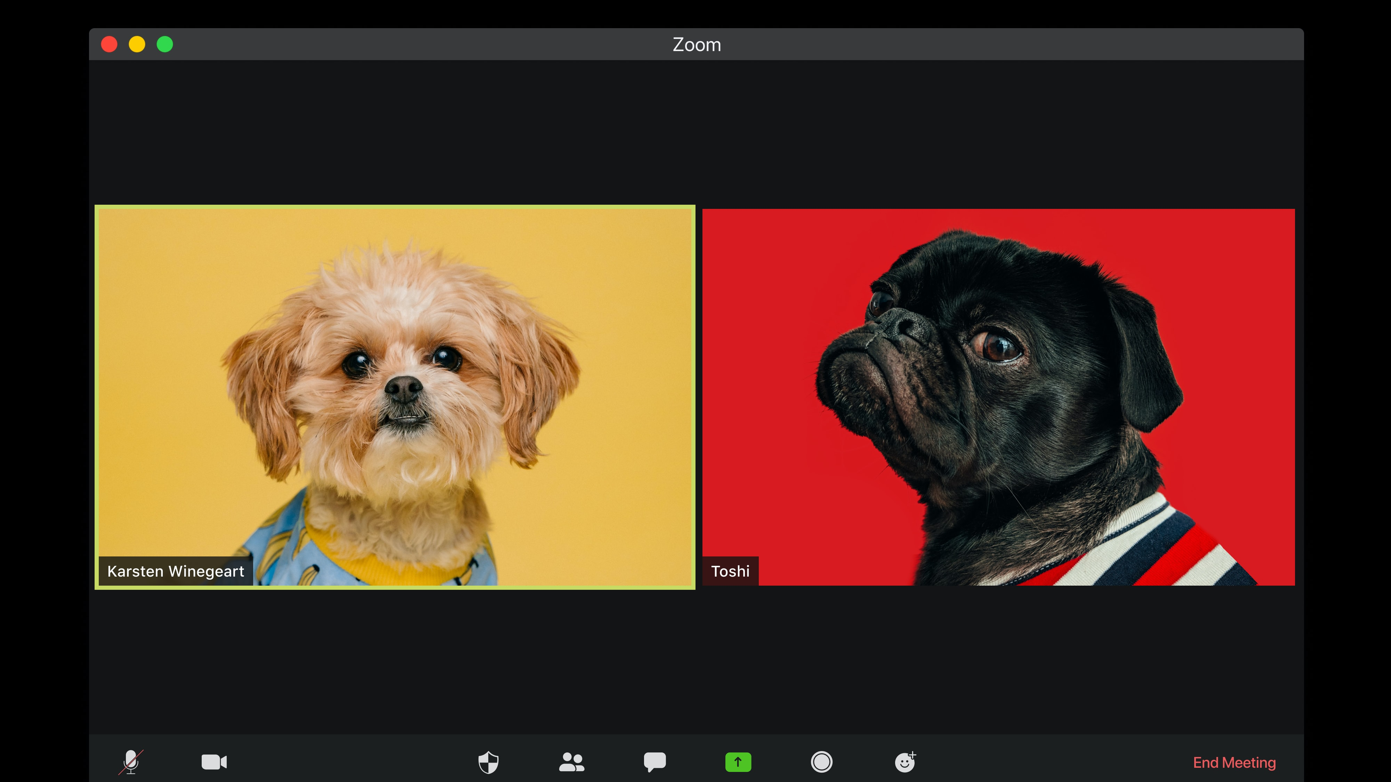
Photo by visuals on Unsplash
Notes:
Kako bi održali neki oblik sinkrone komunikacije s učenicima i donekle približili nastavu kako onu u učionici – videokonferencijska nastva.
Naime, videokonferencijsko predavanje, jednako kao i ono stvarno, stavlja učenika u pasivnu ulogu slušatelja, a posredstvo digitalnog medija sigurno može monotoniju učiniti još većom.

Slide 6
Photo by No Revisions on Unsplash
Notes:
Iza kamere…

Slide 7
Photo by Sam Pak on Unsplash

Slide 8
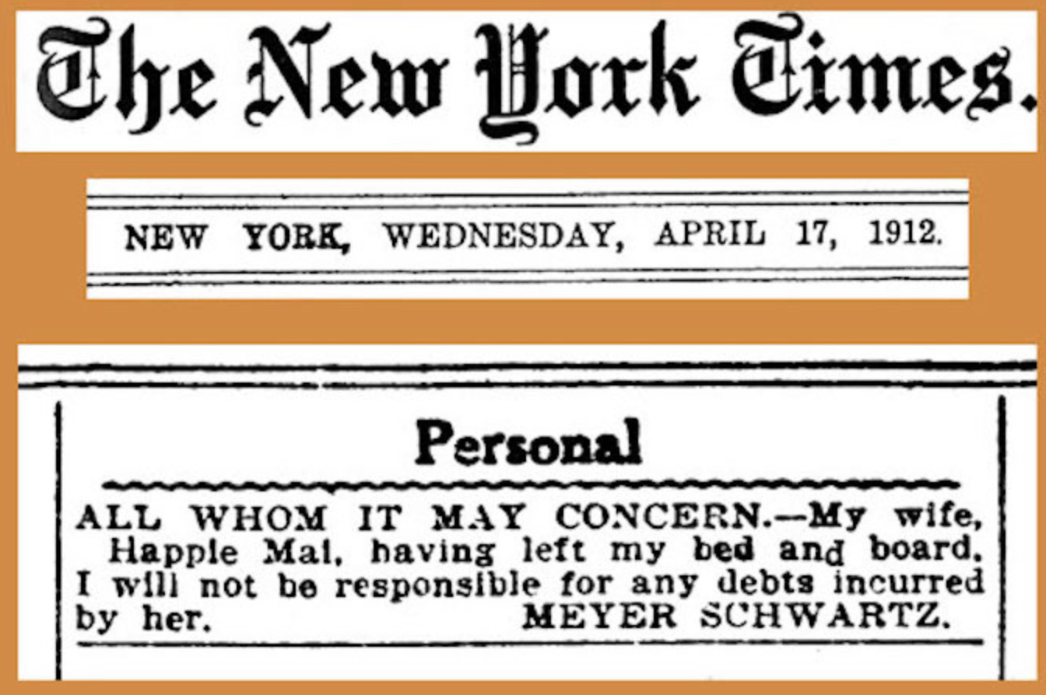
DISCLAIMER - the term disclaimerusually implies situations that involve some level of uncertainty, waiver, or risk.
https://en.wikipedia.org/wiki/Disclaimer

Slide 9
X
Photo by Adli Wahid on Unsplash

Slide 10
Photo by Sigmund on Unsplash

Slide 11
HYFLEX
aka hybrid-flexible teaching and learning

Slide 12
Kako radi HyFlex?
Kombinacija hibridnog i fleksibilnog
Hibridno = kombinacija online nastave i nastave uživo
Fleksibilno = učenik odlučuje i definira kako će participirati u procesu
HyFlex = mogućnost/odabir pohađanja online nastave i nastave u živo s ciljem ostvarenja maksimalnog postignuća u realizaciji ishoda učenja
Svi načini sudjelovanja trebali bi dovesti do jednakog učenja!
Ustanova = nositelj odluke, procesa i podrške!
Notes:
Frontalna i diferencirana nastava …

Slide 13
Obrazovna ustanova
Učenik
Ne donosi odluke o načinu pohađanja nastave učenika
Osigurava HyFlex instrukcijski model
Osigurava realizaciju obrazovnog procesa i ishoda učenja
Osigurava podršku učeniku za obrazovni proces
Donosi odluke o načinu pohađanja nastave
Odgovoran su za svoje odluke - koje mogu mijenjati
Notes:
Što to znači za studente, a što za fakultet?
Odluke se donose na temelju samopouzdanja, rezultata koje ostvaruju, preferenca za socijalnu interakcju

Slide 14
Usporedba na 45 studija*
Nešto značajnije bolji rezultati hibridnog modela (u usporedbi s modelom u živo)
Razlog:
Dodatno vrijeme i okolina za učenje
Dodatni elementi nastave (izvori i sadržaji)
*Toyama, Murphy, Bakia, & Jones, 2010
Notes:
- Ne postoji nepovranto izgubljeno vrijeme u sučaju nedolaska na nastavu

Slide 15
HYFLEX -model
Učionica
(virtualna)
Online sinkrono
Online asinkrono
Notes:
Tri modela u jednom – razmišlajti o svakom individulano
Uskladiti zadatke i aktivnosti tako da odgovaraju sim modelima

Slide 16
HYFLEX - model

Slide 18
Prednosti
Pristup u skladu s osobnim potrebama učenika – konkurentnost
Mogućnost pohađanja nastave bez dodatnih troškova putovanja
Mogućnost upisa više studenata bez prostornih/učioničkih (i vremenskih) prepreka
Više učenika obuhvatiti s istim resursima
Visoka razina oblikovanja sadržaja i aktivnosti
Više resursa/mogućnosti za učenje
Pažljivije definiranje puta i samog procesa učenja
Kontinuirani razvoj (digitlanih) vještina
Ponovna iskoristivost materijala
Ukorak s trendovima - konkurentnost
Notes:
Što to znači za studente, a što za fakultet?
Odluke se donose na temelju samopouzdanja, rezultata koje ostvaruju, preferenca za socijalnu interakcju

Slide 19
Nedostaci
Dodatne financije potrebne za uspostavu/kreiranje modela
Infrastruktura – mrežna, oprema
Ljudski kapital – know how
Vremenska
Osmišljavanje/izrada sadržaja i aktivnosti
Administraciji studenata
Photo by micheile dot com on Unsplash
Photo by Nathan Dumlao on Unsplash
Notes:
Što to znači za studente, a što za fakultet?
Odluke se donose na temelju samopouzdanja, rezultata koje ostvaruju, preferenca za socijalnu interakcju

Slide 20
With a Little Help from My Friends!
By The cover art can be obtained from the record label., Fair use, https://en.wikipedia.org/w/index.php?curid=7946654

Slide 21
Photo by Markus Spiske on Unsplash
Notes:
AI kao saveznik
Tehnološki napredak ne možemo spriječiti! Jer je disperziran razvoj više no ikada u povijesti
Razvoj umjetne inteligenicije također – unatoč svim prijetnjama i lošim predvđanjima, crnim scenarijima potpune utonomije zlih robota…
Ono što možrmo je u kontekstu obrazovanja – istaknutu obrazovanje kao temeljnu ljudku aktivnost –razvijati
Definirat vrlo jasno Zašto stavljamo UI neko tehničko rješenje
Pratiti, nadzirati, ispitvati u cilju da prati i ne kopromitira moralne ljudske vrijednost (empatiju, suosječanje,napredak)i, i učinak koji ima na ljude
UI je etičan onoliko koliko je etičan onaj koji ga programira (za sada ☺)
Kombinacija bološke i strojne inteligencije. – pratiti osim formativnog vrednovanja i emotivne apekte kako bismo bolje razumjeli i podržali učenje.

Slide 22
AI i adaptivno učenje
Učenik u fokusu/centru obrazovnog procesa – mit?
30+ učnika i svaki u fokusu?
Platforme za adaptivno učenje - rad s podacima
Prikuplja podatke/informacije
Mjeri postignuća/ishode
Procjenjuje i daje preporuke/povratne inforamcije
Individualizira puteve (učenja, povratnih informacija, vrednovanja)
Povezuje učenike i učitelje u specifičnim trenucima
Brzo!

Slide 23
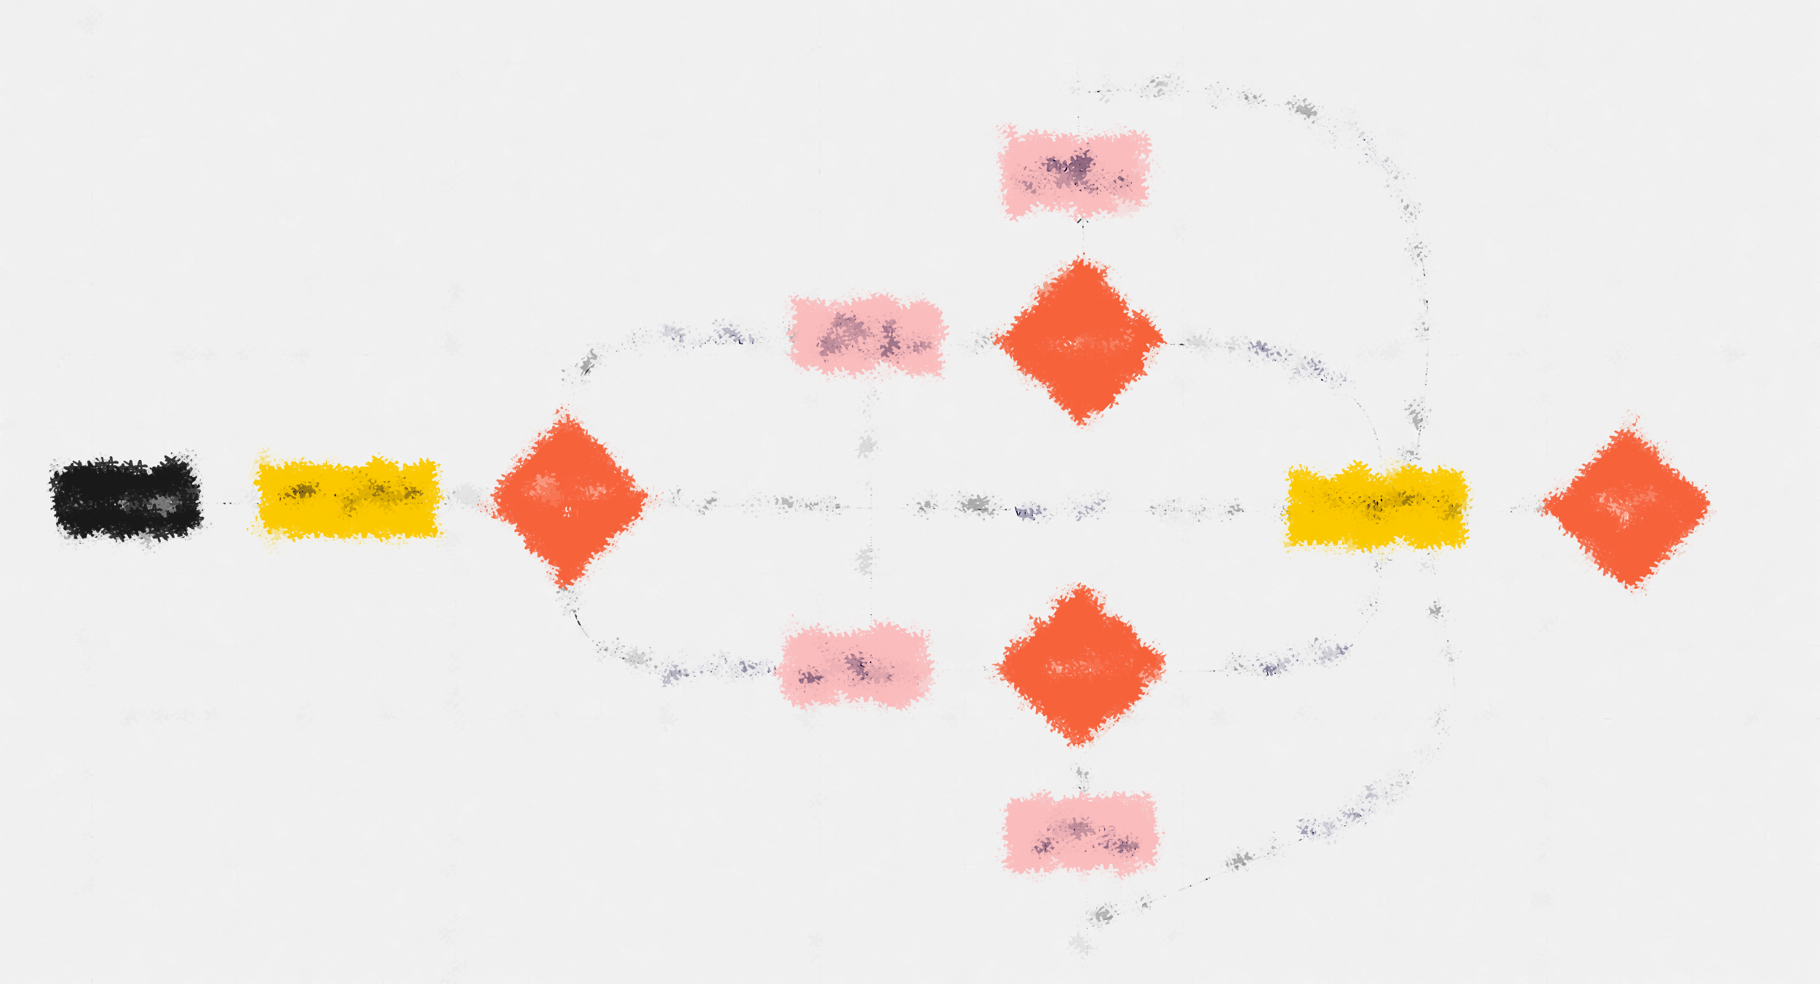
Model adaptivnog učenja
Notes:
Podrška poučavanju uživo!
Multidimenzijalni procesdi

Slide 24
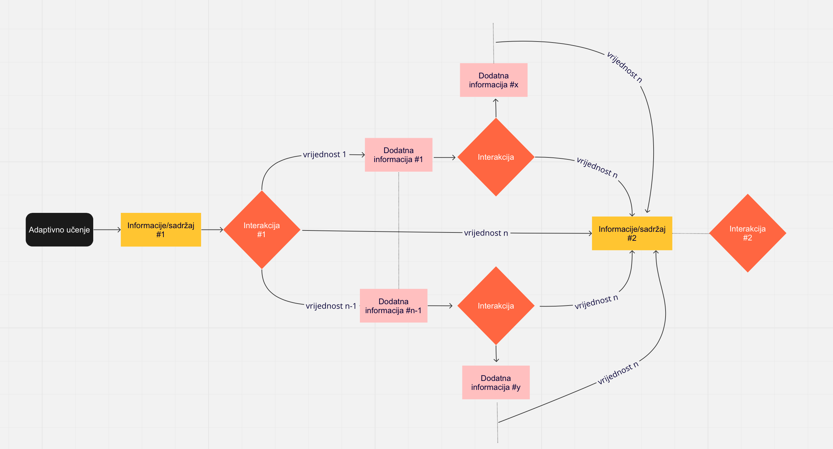
Notes:
Podrška poučavanju uživo!
Multidimenzijalni procesdi

Slide 25
Velika baza podataka/sadržaja/informacija
Umreženost podataka unutar repozitorija
LA – prati gdje uglavnom „zapinje”
EdTech - konzorcij
Iscrpno planiranje funkcionalnosti sustava – nedvojben cilj
Struktura puta učenja – ključna
Nastavana i administrativna podrška
Edukacija svih dionika!

Slide 26
I na kraju…
Zašto uložiti sav ovaj trud u podršku učenicima u usmjeravanju vlastitog iskustva HyFlex učenja učenja?
Pod kojim je uvjetima isplativa implementacija pristupa usmjerenog na učenike kao što je HyFlex?
Notes:
Učenik u cenrru – paradigma.
Jasne prednosti za obje skupine i učitelje/škole/fakultete za učenike – osobne preference
Zapravo odgovara svaka institucija za sebe – nije pitanje pojedinca, već organizacije.

Slide 27
Hvala!
amudrinic@carnet.hr

